Slide 1
O LIVRO de
APOCALIPSE
Lição 4
Eventos Futuros

Slide 2
TABELA de APOCALIPSE
Introdução | Passado | Presente | Futuro |  |  |  |  | Conclusão
 | A Pessoa de Cristo | A Possessão de Cristo | O Programa de Cristo
A. Propósito B. Bênção C. Saudações D. Declaração | A. A Visão B. As Palavras | As Sete Igrejas | A Igreja no Céu | A Tribulação na Terra | O Casamento no Céu | O Milênio na Terra | O Estado Final no Céu e na Terra | A. Dedicação B. Promessa C. Convite D. Oração
 |  | A. Éfeso B. Esmirna C. Pérgamo D. Tiatira E. Sardes F. Filadélfia G. Laodicéia |  | Selos Trombetas Salvas
1:1-8 | 1:9-20 | 2-3 | 4-5 | 6-18 | 19 | 20 | 21:1-22:5 | 22:6-21
INTERVALO
EXPLICAÇÃO do CONTEXTO

Slide 3
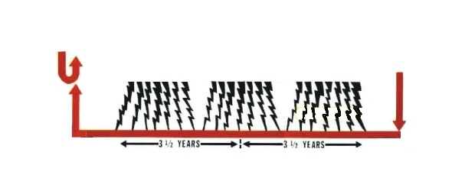
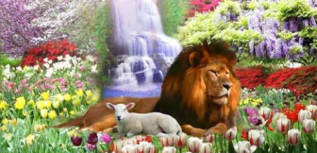
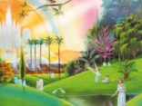
Resumo das Coisas Futuras
EVENTOS PRINCIPAIS DO FUTURO
Arrebatamento
MILÊNIO
Novo Céus e Terra
IGREJA
Revelação
Selos Trombetas Taças
CRUZ
TRIBULAÇÃO
TRONO BRANCO

Slide 4
Resumo das Coisas Futuras
Arrebatamento
Cap. 4-5
Revelação
Cap. 19
TRIBULAÇÃO
Cap. 6-18

Slide 5
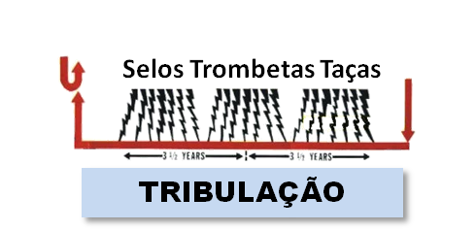
Resumo das Coisas Futuras
Quais são os julgamentos dados durante a Tribulação?

Slide 6
O Propósito da Tribulação
A Tribulação tem a finalidade de chamar o mundo para arrependimento. Deus faz isso através da pregação do Evangelho do Reino e os julgamentos sobre a iniquidade do povo. Graças à Deus muitas pessoas serão salvos, mas em geral o mundo dos gentios se rebelará contra Deus, seguindo o Anticristo que se estabelece como Deus. Para os judeus terá outra resultado. No fim da Tribulação a nação de Israel será salva, aceitando Jesus Cristo como o seu Salvador.

Slide 7
O Propósito da Tribulação
A Tribulação tem a finalidade de chamar o mundo para arrependimento. Deus faz isso através da pregação do Evangelho do Reino e os julgamentos sobre a iniquidade do povo.

Slide 8
O Propósito da Tribulação
Através da pregação do Evangelho do Reino...
PROFETIZADO:
Mateus 24:14
“E este evangelho do reino será pregado em todo o mundo, em testemunho a todas as nações, e então virá o fim.”

Slide 9
O Propósito da Tribulação
Através da pregação do Evangelho do Reino
PREGADORES: 144 mil judeus e duas testemunhas:
Apocalipse 7:4
“E ouvi o número dos selados, e eram cento e quarenta e quatro mil selados, de todas as tribos dos filhos de Israel.”
Apocalipse Apo 14:1 e 4a
“E olhei, e eis que estava o Cordeiro sobre o monte Sião, e com ele cento e quarenta e quatro mil, que em suas testas tinham escrito o nome de seu Pai.”
“Estes são os que não estão contaminados com mulheres; porque são virgens.”

Slide 10
O Propósito da Tribulação
Através da pregação do Evangelho do Reino
PREGADORES: 144 mil judeus e duas testemunhas:
Apocalipse 11:3
“E darei poder às minhas duas testemunhas, e profetizarão por mil duzentos e sessenta dias, vestidas de saco.”
Apocalipse 11:9
“E homens de vários povos, e tribos, e línguas, e nações verão seus corpos mortos por três dias e meio, e não permitirão que os seus corpos mortos sejam postos em sepulcros.”

Slide 11
O Propósito da Tribulação
Graças à Deus muitas pessoas serão salvas, mas em geral o mundo dos gentios se rebelará contra Deus, seguindo o Anticristo que se estabelece como Deus.

Slide 12
O Propósito da Tribulação
Graças à Deus muitas pessoas serão salvas
Cento e quarenta e quatro mil selados (7:4):
Apocalipse 7:9-14
“Depois destas coisas olhei, e eis aqui uma multidão, a qual ninguém podia contar, de todas as nações, e tribos, e povos, e línguas, que estavam diante do trono, e perante o Cordeiro, trajando vestes brancas e com palmas nas suas mãos; E clamavam com grande voz, dizendo: Salvação ao nosso Deus, que está assentado no trono, e ao Cordeiro...”

Slide 13
O Propósito da Tribulação
Graças à Deus muitas pessoas serão salvas
Cento e quarenta e quatro mil selados (7:4):
Apocalipse 7:9-14
“...E todos os anjos estavam ao redor do trono, e dos anciãos, e dos quatro animais; e prostraram-se diante do trono sobre seus rostos, e adoraram a Deus, Dizendo: Amém. Louvor, e glória, e sabedoria, e ação de graças, e honra, e poder, e força ao nosso Deus, para todo o sempre. Amém. 13 E um dos anciãos me falou, dizendo: Estes que estão vestidos de vestes brancas, quem são, e de onde vieram?...”

Slide 14
O Propósito da Tribulação
Graças à Deus muitas pessoas serão salvas
Cento e quarenta e quatro mil selados (7:4):
Apocalipse 7:9-14
“...E eu disse-lhe: Senhor, tu sabes. E ele disse-me: Estes são os que vieram da grande tribulação, e lavaram as suas vestes e as branquearam no sangue do Cordeiro.”

Slide 15
O Propósito da Tribulação
Graças à Deus muitas pessoas serão salvas
Cento e quarenta e quatro mil selados (14:1):
Apocalipse 14:6-7
“E vi outro anjo voar pelo meio do céu, e tinha o evangelho eterno, para o proclamar aos que habitam sobre a terra, e a toda a nação, e tribo, e língua, e povo, Dizendo com grande voz: Temei a Deus, e dai-lhe glória; porque é vinda a hora do seu juízo. E adorai aquele que fez o céu, e a terra, e o mar, e as fontes das águas.”

Slide 16
O Propósito da Tribulação
Graças à Deus muitas pessoas serão salvas, mas em geral o mundo dos gentios se rebelará contra Deus, seguindo o Anticristo que se estabelece como Deus.

Slide 17
O Propósito da Tribulação
Os gentios se rebelarão contra Deus
Apocalipse 9:20-21
“E os outros homens, que não foram mortos por estas pragas, não se arrependeram das obras de suas mãos, para não adorarem os demônios, e os ídolos de ouro, e de prata, e de bronze, e de pedra, e de madeira, que nem podem ver, nem ouvir, nem andar. E não se arrependeram dos seus homicídios, nem das suas feitiçarias, nem da sua fornicação, nem dos seus furtos.”

Slide 18
O Propósito da Tribulação
Os gentios se rebelarão contra Deus
Apocalipse 19:9-11
“E os homens foram abrasados com grandes calores, e blasfemaram o nome de Deus, que tem poder sobre estas pragas; e não se arrependeram para lhe darem glória. E o quinto anjo derramou a sua taça sobre o trono da besta, e o seu reino se fez tenebroso; e eles mordiam as suas línguas de dor. E por causa das suas dores, e por causa das suas chagas, blasfemaram do Deus do céu; e não se arrependeram das suas obras.”

Slide 19
O Propósito da Tribulação
Para os judeus terá outra resultado. No fim da Tribulação a nação de Israel será salva, aceitando Jesus Cristo como o seu Salvador.

Slide 20
O Propósito da Tribulação
No fim da Tribulação a nação de Israel será salva, aceitando Jesus Cristo como o seu Salvador.
Romanos 11:25-27
“Porque não quero, irmãos, que ignoreis este segredo (para que não presumais de vós mesmos): que o endurecimento veio em parte sobre Israel, até que a plenitude dos gentios haja entrado. E assim todo o Israel será salvo, como está escrito: De Sião virá o Libertador, E desviará de Jacó as impiedades. E esta será a minha aliança com eles, Quando eu tirar os seus pecados.”

Slide 21
O Propósito da Tribulação
Será que as pessoas hoje, que rejeitam o Evangelho, podem ser salvos depois do arrebatamento?
CREIO QUE NÃO!
1 Tessalonicenses 2:-12
“A esse cuja vinda é segundo a eficácia de Satanás, com todo o poder, e sinais e prodígios de mentira, E com todo o engano da injustiça para os que perecem, porque não receberam o amor da verdade para se salvarem. E por isso Deus lhes enviará a operação do erro, para que creiam a mentira; Para que sejam julgados todos os que não creram a verdade, antes tiveram prazer na iniqüidade.”

Slide 22
TABELA de APOCALIPSE
Introdução | Passado | Presente | Futuro |  |  |  |  | Conclusão
 | A Pessoa de Cristo | A Possessão de Cristo | O Programa de Cristo
A. Propósito B. Bênção C. Saudações D. Declaração | A. A Visão B. As Palavras | As Sete Igrejas | A Igreja no Céu | A Tribulação na Terra | O Casamento no Céu | O Milênio na Terra | O Estado Final no Céu e na Terra | A. Dedicação B. Promessa C. Convite D. Oração
 |  | A. Éfeso B. Esmirna C. Pérgamo D. Tiatira E. Sardes F. Filadélfia G. Laodicéia |  | Selos Trombetas Salvas
1:1-8 | 1:9-20 | 2-3 | 4-5 | 6-18 | 19 | 20 | 21:1-22:5 | 22:6-21

Slide 23
O Livro com Sete Selos
Ele tem os julgamentos que seriam lançados sobre a Terra durante a Tribulação. São sete selos, sete trombetas e sete taças.

Slide 24
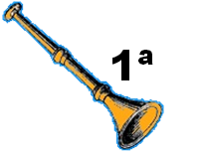
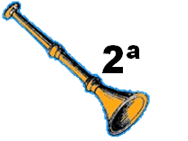
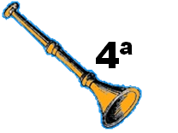
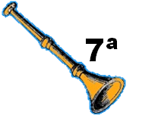
O Livro com Sete Selos
Estrutura do Livro de Sete Selos
= Livro de Sete Selos
Parêntesis
Parê
Parêntesis
Três Ais
Parêntesis
Apocalipse 6 - 18

Slide 25
O Livro com Sete Selos
Estrutura do Livro de Sete Selos
Cap. 6-16
= Livro de Sete Selos
Cap. 6
Cap. 7
Cap. 8:1
Parêntesis
Cap. 11:15-19
Cap. 8:1-12
Parê
Cap. 9
Cap. 10:1 -11:14
Cap. 12-13, 14, 15:1-16:1
Parêntesis
Cap. 8:13
Três Ais
Cap. 16:2-12
Cap. 16:13-16
Cap. 16:17-21
Parêntesis
Apocalipse 6 - 18
Cap. 17-18 – O JULGAMENTO FINAL

Slide 26
TABELA de APOCALIPSE
Introdução | Passado | Presente | Futuro |  |  |  |  | Conclusão
 | A Pessoa de Cristo | A Possessão de Cristo | O Programa de Cristo
A. Propósito B. Bênção C. Saudações D. Declaração | A. A Visão B. As Palavras | As Sete Igrejas | A Igreja no Céu | A Tribulação na Terra | O Casamento no Céu | O Milênio na Terra | O Estado Final no Céu e na Terra | A. Dedicação B. Promessa C. Convite D. Oração
 |  | A. Éfeso B. Esmirna C. Pérgamo D. Tiatira E. Sardes F. Filadélfia G. Laodicéia |  | Selos Trombetas Salvas
1:1-8 | 1:9-20 | 2-3 | 4-5 | 6-18 | 19 | 20 | 21:1-22:5 | 22:6-21

